Slide 1

NÁZEV ŠKOLY: Základní škola a Mateřská škola Nedvědice, okres Brno – venkov, příspěvková organizace
AUTOR: Bc. Leona Vejrostová
NÁZEV: VY_22_INOVACE_02_10_Barvy 4
TEMA: Anglický jazyk 4. ročník
ČÍSLO PROJEKKTU: 2674/21/7.1.4/2011
Notes:
Styl výše uvedené tabulky pro doplnění informací k materiálu si můžete zvolit sami. Důležité je dodržet náležitosti v ní uvedené.

Slide 2
ANOTACE
Materiál slouží k procvičení a používání barev.
Žáci píší vynechaná písmena, přiřazují správná slova, luští barvy v přesmyčkách, říkají správně názvy barev.
Materiál doporučuji prezentovat na interaktivní tabuli.
Materiál byl vytvořen a pilotován v prvním pololetí školního roku 2012/2013.

Slide 3
BARVY
Red
Orange
Yellow
Green
Blue
Purple
Grey
White
Pink
Brown
Black

Slide 4
NAPIŠ ANGLICKY
MODRÁ = B_ _ E
ZELENÁ = G_ E_ _
ČERVENÁ = R _ _
ŽLUTÁ = Y _ _ _ OW
ČERNÁ = B _ A _ _
HNĚDÁ = BRO _ _
RŮŽOVÁ = P _ _ _
FIALOVÁ = P _ _ P _ _
ŠEDÁ = G _ _ Y
BÍLÁ = W _ _ T _
ORANŽOVÁ = ORA_ _ _

Slide 5
ČTI A PŘIŘAĎ
Bílá RED
Zelená GREY
Modrá GREEN
Oranžová BLUE
Šedá YELLOW
Růžová BROWN PURPLE
Černá BLACK
Hnědá PINK
Červená WHITE
Fialová ORANGE
Žlutá

Slide 6
VYLUŠTI PŘESMYČKY
BELU =
DER =
GRNEE =
GRYE =
RNOAEG =
RPPULE =
NKPI =
LLWOEY =
CKBLA =
TEWHI =
BRWON =

Slide 7
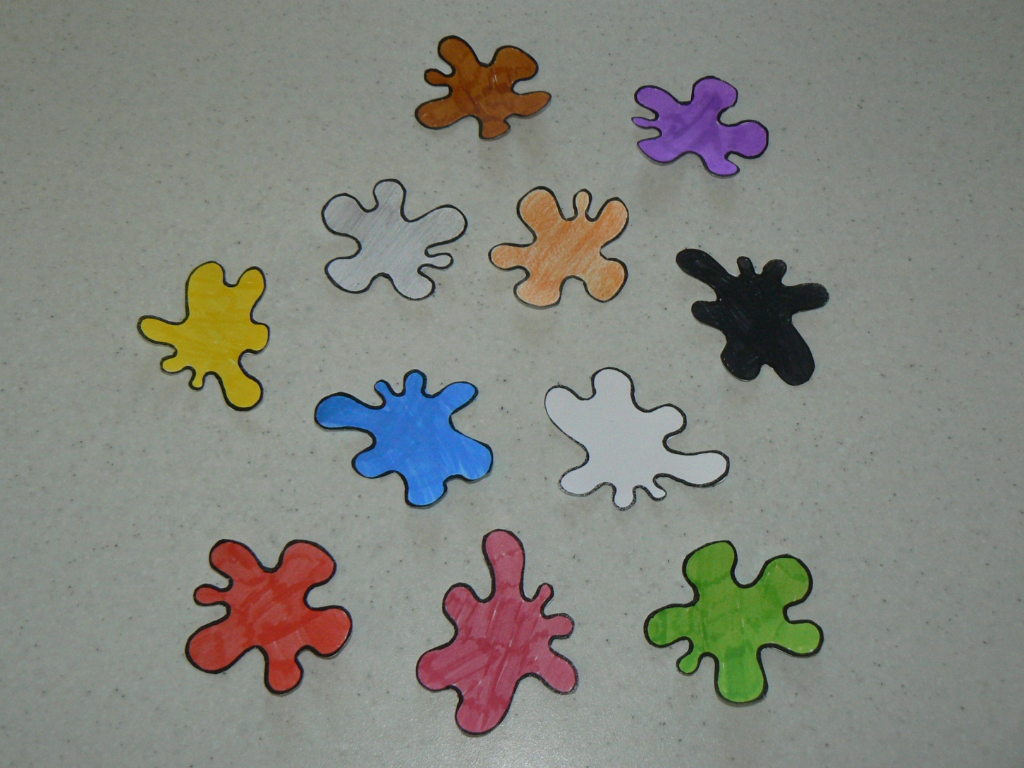
ŘÍKEJ NÁZVY BAREV

Slide 8
POUŽITÉ ZDROJE
Archiv autora

